Slide 1
Rodina
prezentace

Slide 2
Pojmy
Rodina, příbuzenstvo, manželství, funkce rodiny, krize rodiny, monogamie, polygamie, polyandrie, polygynie, patriarchální, matriarchální, nukleární

Slide 3
Kredity
Příspěvek k diskusi: 10 kreditů
Rodina je základ státu.?!
Volný vztah je svoboda, manželství je robota
Krize rodiny- nesmysl
Příspěvek k tématu 5 kreditů
Na příkladu vysvětli funkce rodiny
Na příkladech zhodnoť nové formy soužití
Statisticky zdůvodni důvody krize rodiny

Slide 4
„Rodina představuje skupinu osob přímo spjatých příbuzenskými vztahy, jejíž dospělí členové jsou odpovědni za výchovu dětí.“¹

Slide 5
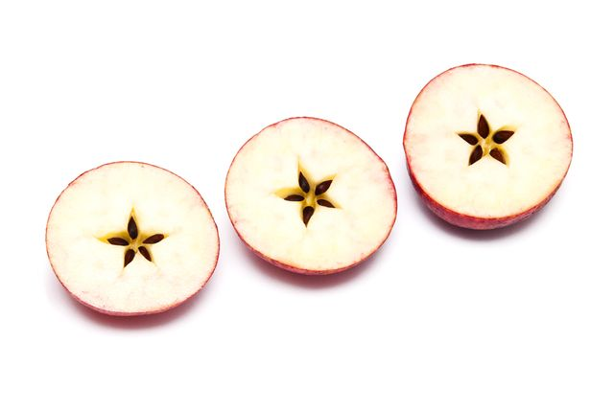
Funkce rodiny
Socializační - akulturační
Biologicko - reprodukční
č.6
Ekonomická
č.4.
Emocionální
č.5.
č.7.

Slide 6
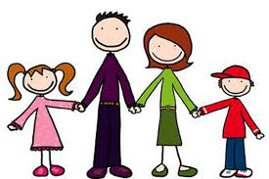
Manželé + děti
č.1.
Bezdětní
Druh, družka + děti
č.3.
č.2.

Slide 7
Alternativní rodinné formy k nukleární rodině a manželství
“Svobodní”/Singles
Homosexuální rodiče
Komuny
Dobrovolně bezdětné rodiny/páry

Slide 8
Rodina a manželství v západní společnosti
je monogamní
vysoká rozvodovost, takže lze spíše mluvit o sériové monogamii
manželství vychází z představy romantické lásky
rodina je obvykle patriarchální a neolokální
rodina má nukleární charakter

Slide 9
Od tradiční k moderní rodině
Široká, vícegenerační – nukleární, manželská
Univerzální funkce – pečovatelská, statusotvorná, citová funkce
Náboženský, církevní charakter – občanský charakter
Patriarchální hlava domácnosti – komplementární role otce a matky
Předávání ekonomického kapitálu – předávání ekonomického, sociálního a kulturního kapitálu

Slide 10
Od moderní rodině k rodině postmoderní
Různorodost rodinných forem
Rodina definitivně ztratila monopol na legitimní sex a legitimní potomky
Vzestup rozvodovosti a opakovaných manželství (seriálová monogamie)
Zaměstnanost žen a radikální proměny v mužských a ženských sociálních rolích
Vzestup nesezdaných soužití, singles atd.

Slide 11
Česká rodina a její proměny
 |  | Věk prvorodičky | Rozvodovost | Věk ženicha | Věk nevěsty |  | Prvosňatečnost
1978 |  | 22,4 | 30,6% | 24,6 | 21,4 |  | 98%
2008 |  | 27,3 | 49,6% | 31,4 | 28,7 |  | 66,10%
Zdroj: Český statistický úřad
* přibližně
Notes:
Nejmenší porodnost byla v roce 99, 1,13

Slide 12
Míra souhlasu s výrokem „Manželství je staromódní“ (%)
 | Muži | Ženy | Celkem
Německo | 43 | 35 | 39
Estonsko | 42 | 30 | 36
Nizozemsko | 31 | 22 | 27
Slovinsko | 30 | 21 | 26
Litva | 27 | 18 | 23
Česko | 29 | 10 | 22
Finsko | 24 | 21 | 22
Itálie | 22 | 17 | 20
Maďarsko | 17 | 19 | 18
Polsko | 11 | 8 | 9
Zdroj: IPPAS 2004

Slide 13
Zdroje:
Citace:
Giddens. A. Sociologie: Kosmas, Praha, 1999, s. 156
Obrázky:
č. 1. Manželé a děti. 2015, Dostupné z: http://www.veslavkove.cz/soubory/galerie/obrazky/_1443/_20141105_1750978091.jpg
č. 2. Druh. 2015. Dostupné z: http://upload.wikimedia.org/wikipedia/commons/thumb/a/a3/Adoption-Symbol.png/220px-Adoption-Symbol.png
č.3. Auto. 2015. Dostupné z: http://www.spojovacky.com/data/images/Jen-man%C5%BEel%C3%A9-p%C3%A1r-v-aut%C4%9B-zdoben%C3%A9_5019273e28f64-thumb.jpg
č.4. Reprodukce. 2015. Dostupné z. http://www.galeriekocka.cz/reprodukce-modernismus-a-toute-epreuve-2074/000020-reprodukce-modernismus-a-toute-epreuve-2074l.jpg
č.5. Peníze. 2015. Dostupné z: http://publicdomainvectors.org/tn_img/womanmoney.png
č.6. Zvyky. 2015. Dostupné z: http://womanonly.topzine.cz/wp-content/uploads/2013/12/jablko-vanoce.jpg
č.7. Emoce. 2015. Dostupné z: https://encrypted-tbn0.gstatic.com/images?q=tbn:ANd9GcQm9_1dZPMYlunOlwX2NFRJ_catejO5UIuEQBrL1JQJacaglmLE
Použité zdroje:
Buriánek. J. Sociologie: Fortuna, Praha, 1996, 2001
Giddens. A. Sociologie: Kosmas, Praha, 1999
Osborne. R. Loon. B. Sociologie: Portál, Praha, 2001
Slepičková L. Rodina. 2015. Dostupné z: is.muni.cz/el/1441/podzim2010/SP4BK_SOSP/um/Rodina.ppt
Sociologie rodiny. 2015. Dostupné z: www.ksa.zcu.cz/podklady/s2sso/s2sÜo.../S2SŐO_RODINA_07_2.ppt

